Slide 1
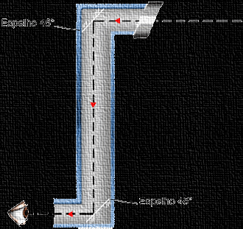
Periscópio
O periscópio funciona por reflexão.
Fizemos um na disciplina de Físico-química quando estava-mos a dar a Física.
O periscópio resulta da reflexão dos espelhos em 45º como demonstra a figura.
O Periscópio é também conhecido pelo berinscópio.
Trabalho realizado por:
Emanuel Pinheiro, nº5
Diogo Coelho, nº7
Kevin Goulart, nº11
Cidadania
Escola Secundária Manuel de Arriaga

